Slide 1

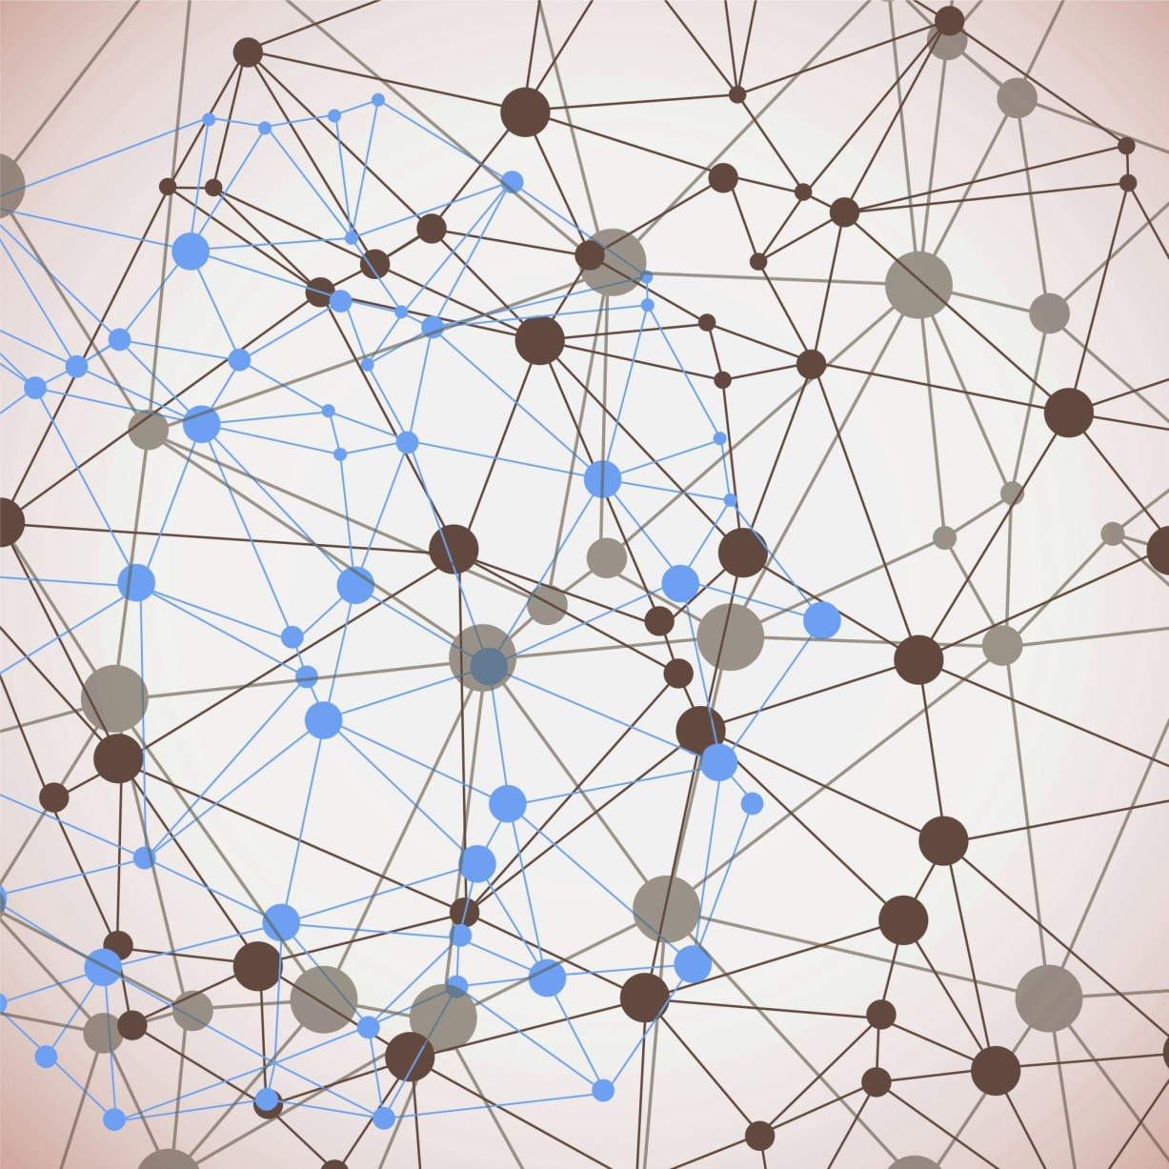
«Утилизация отходов энергонасыщенных материалов»
Выполнили:
студенты 2-ИТ-102
Уденеева А.О.
Лапкина М.Ю.
Гордеева Е.П.

Slide 2
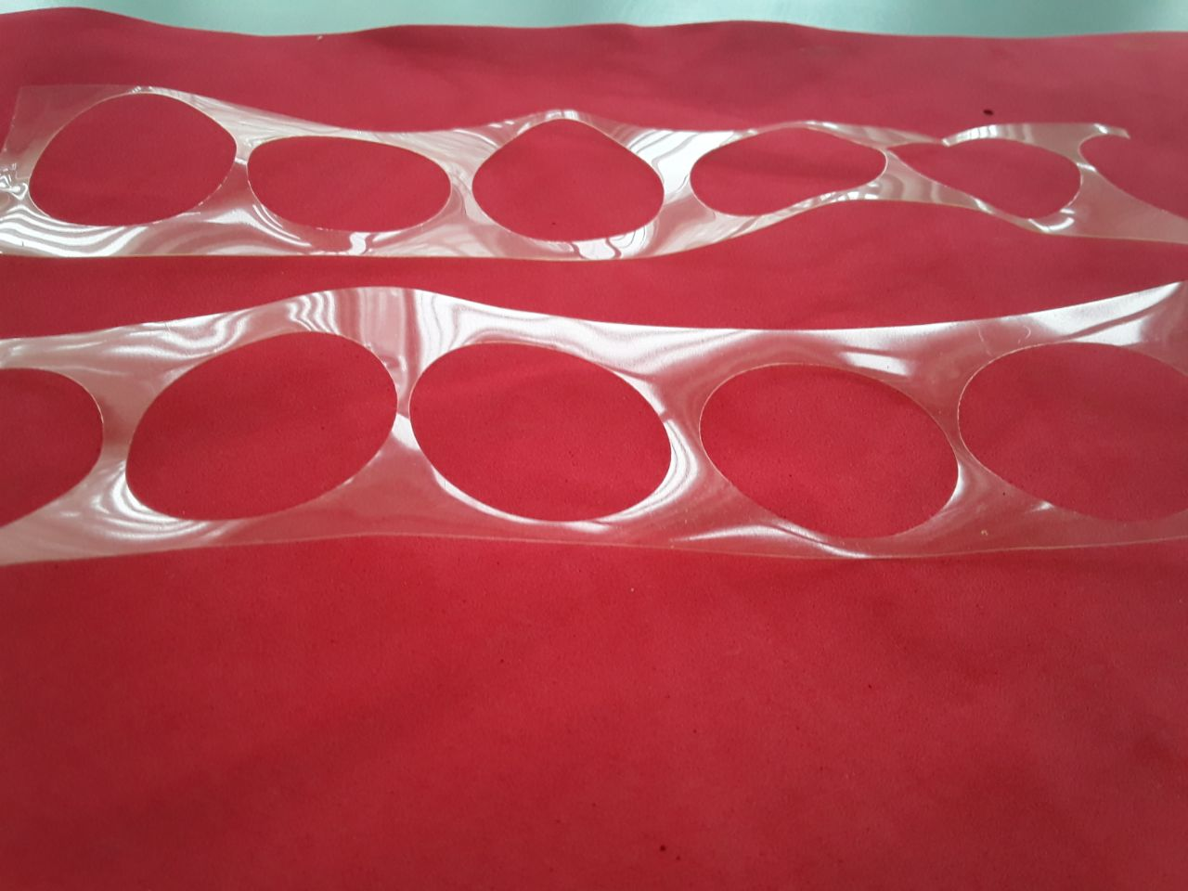
Проблема
Серьезной проблемой технологического производства изделий из нитропленки (НП) это образование отходов до 35%: при запуске технологической линии; при изготовлении изделий.
На фоне большого дефицита исходного сырья проблема вторичного использования отходов энергонасыщенных материалов (ЭНМ) весьма актуальна.

Slide 3
Анализ аналогов
Основными направлениями повторного применения отходов ЭНМ - использование в гражданских целях, утилизация и их химическая переработка .
При выборе способа переработки отходов нитропленки
необходимо учитывать класс опасности отходов нитропленки.
НП относятся к огнеопасной продукции, способной гореть без доступа воздуха.
Отходы НП относятся ко 2 классу опасности.
Чаще всего такие отходы обезвреживают с помощью
сжигания,
нейтрализации
захоронения
Недостаткок данных методов:
выделяются токсичные продукты,
содержащие до 35% оксида углерода и до 10% оксидов азота

Slide 4
Решение проблемы
Разрабатываемые в России технологии переработки энергонасыщенных материалов (ЭНМ) нацелены на максимальное сохранение всех материалов и веществ с целью обеспечения возможности вторичного их использования - внутренний рециклинг.
Внутренний рециклинг возможно провести двумя способами:
измельчение отходов НП
и их возврат в технологический процесс путем дозирования расчетного количества к первичному коллодию;
недостаток данного способа – значительное снижение степени полимеризации НЦ и как следствие это может привести к уменьшению прочностных свойств НП полученной из отходов.
растворение отходов НП
в растворителе и их возврат в технологический процесс подобно первому способу.

Slide 5
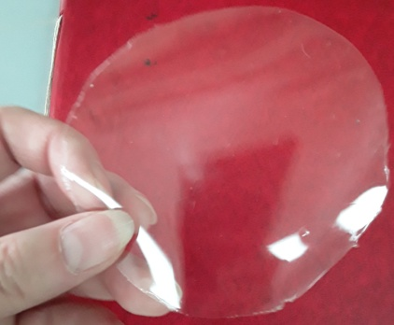
Суть концепции
Поскольку технологический процесс изготовления НП предусматривает приготовление раствора нитроцеллюлозы (НЦ) в растворителе, поэтому мы исследовали процесс растворения отходов НП в растворителях разных классов органических соединений, в том числе смеси растворителей .
Растворы для пленки готовили из растворителей:
ацетон,
этилацетат,
спирто-эфирный растворитель.

Slide 6
Чем лучше аналогов?
Данная технология позволяет использовать отходы в качестве вторичного сырья без потери материала, что делает технологию экономически более выгодной, чем способ утилизации на предприятии.
Технология безопаснее с экологической точки зрения.

Slide 7
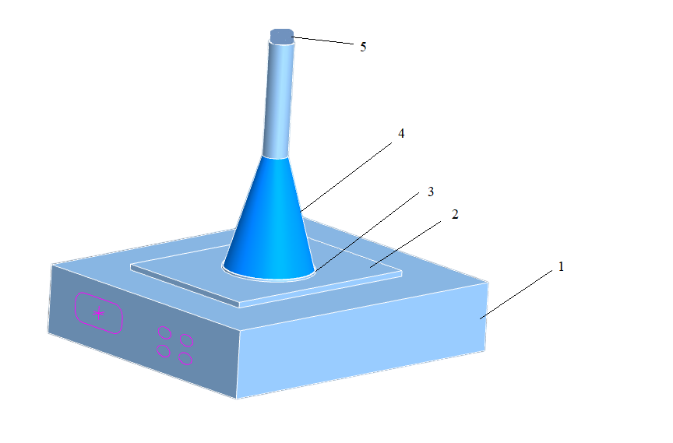
Доступные ресурсы:
Люди: студенты, преподаватели.
Материалы: лабораторное оборудование.
Инфраструктура: лаборатория.
Бюджет: спонсор.

Slide 8
Риски
Сложно просчитать экономический эффект от внедрения данной технологии на этапе лабораторной разработки
Невозможно сравнить стоимость готового продукта с учетом рециклинга и действительной стоимостью НП получаемой на действующих предприятиях отрасли.

Slide 9
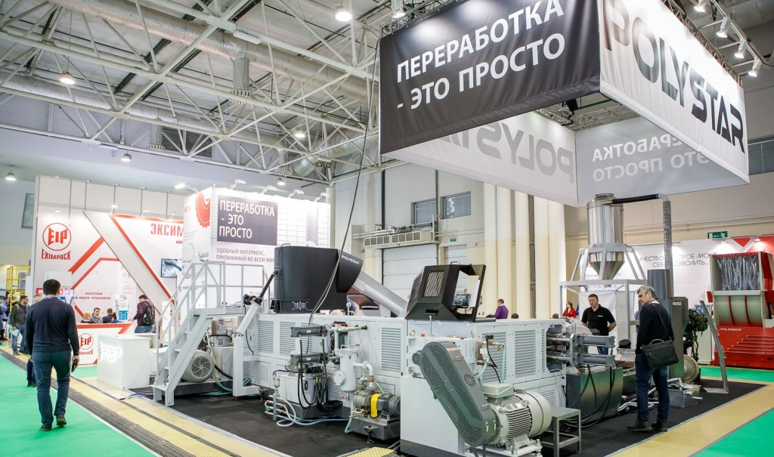
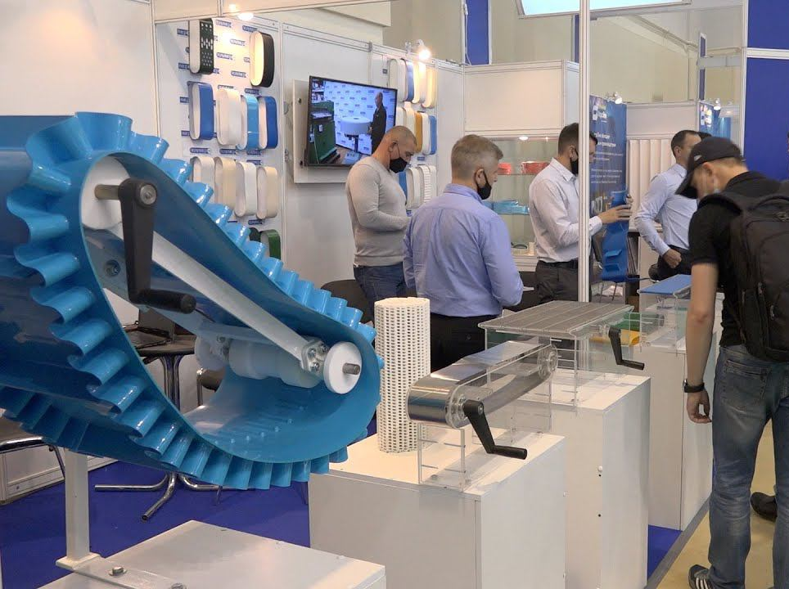
Дальнейшие шаги
представления образцов, приготовленных из отходов НП на технологических выставках
внедрение технологии внутреннего рециклинга отходов НП на отраслевых предприятиях

